Slide 1
Budowa modelu akustycznego języka angielskiego na potrzeby automatycznego rozpoznawania mowy
Łukasz Olczak
Promotor: dr inż. Krzysztof Cyran

Slide 2




Problem rozpoznawania
Obiekt
Zbiór klas
Reguły decyzyjne

Slide 3


Problem rozponawania mowy
Jaki jest najbardziej prawdopodobny ciąg słów W z danego języka L dla wektora cech sygnału mowy O, który chcemy rozpoznać?
Ciąg obserwacji
Ciąg słów
Cel zadania rozpoznawania

Slide 4
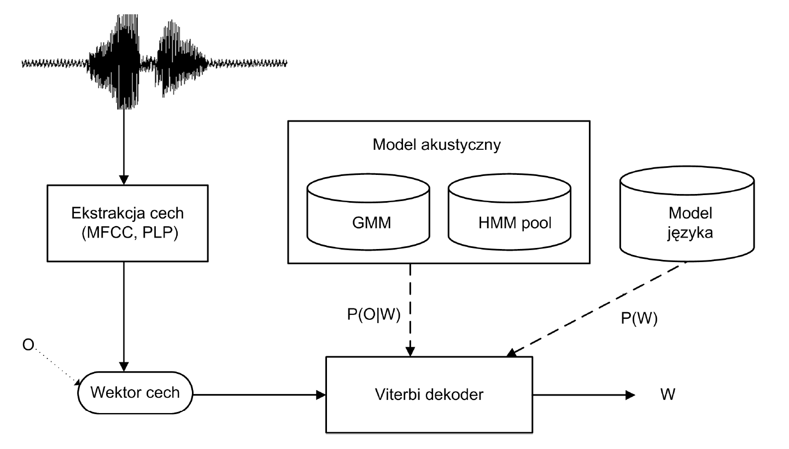
Schemat systemu ASR

Slide 5
Model akustyczny
Brak deterministycznego związku pomiędzy wartościami cech obiektów a klasą
Nie posiadamy też pełnej informacji probabilistycznej
Estymujemy rozkłady prawdopodobieństw związków na podstawie informacji ze zbioru T={(X,C)}
Model akust. reprezentuje statystyczne prawidłowości między wypowiadanymi słowami a falą akustyczną sygnału mowy realizującą słowo
Stosujemy metodę MLE

Slide 6
Ukryte modele Markowa HMM
Procesy w przyrodzie charakteryzują się tym, że:
- realizacja stanów tworzących proces jest zm. Ukrytą
- zmienne ukryte wpływają na zdarzenia podlegające obserwacji
HMM jest parą procesów stochastycznych: łańcucha Markowa i obserwowalnego procesu zdarzeń
Prawd. przejścia zależy jedynie od stanu obecnego
Prawd. emisji obserwowalnego zdarzenia zależy również od jedynie od stanu obecnego

Slide 7

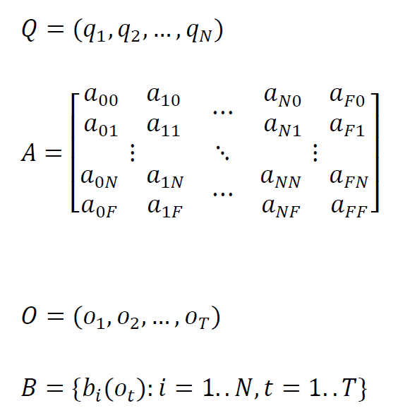
HMM def. formalna

Slide 8
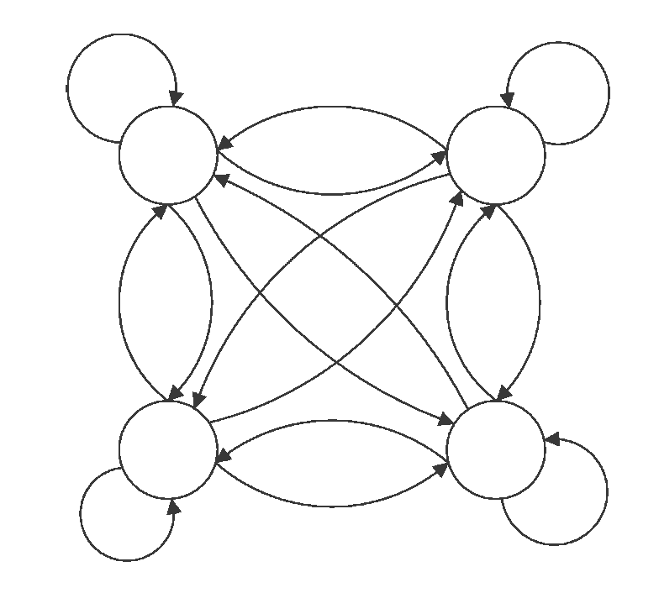
Schemat ergodic HMM

Slide 9
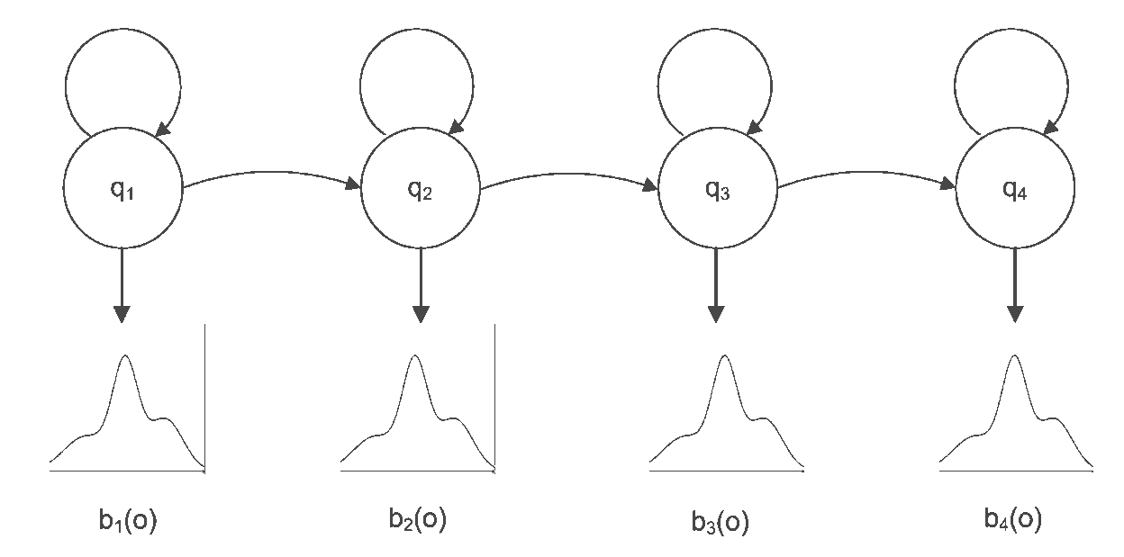
Schemat liniowy HMM

Slide 10
HMM w ASR
HMM dostarcza aparat matematyczny pozwalający swobodnie modelować proces wytwarzania dźwięku
Automat HMM modeluje statystyczne właściwości źródła generującego sygnał mowy
Nie narzuca żadnej deterministycznej reprezentacji sygnału akustycznego (MFCC, PLP)
Dobrze modeluje zmienność wymiaru czasu (statystyczne właściwosci sygnału zmieniają się w czasie – niestacjonarność sygnału mowy)
Prawd. emisji modelujemy za pomocą GMM

Slide 11

HMM w ASR
Dekodowanie – algorytm Viterbi’ego
- programowanie dynamiczne
- złożoność
Nauka – algorytm Baum’a-Welch’a
- nauka bez nadzoru
- algorytm iteracyjny
- estymacja MLE
- znajdujemy lokalnie minima

Slide 12
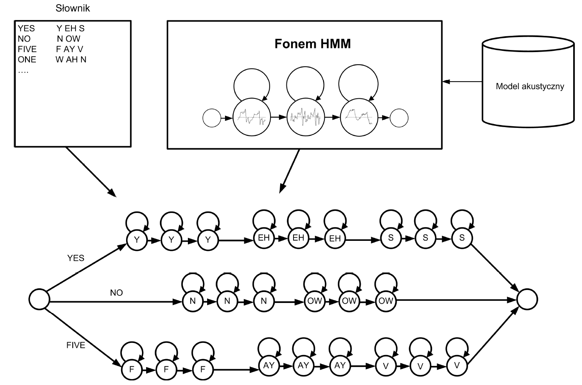
Budowa przestrzeni poszukiwań

Slide 13
Sygnał akustyczny mowy
Zawiera poza informacją fonetyczną wiele informacji zbędnej – konsekwencją jest duża zmienność paarametrów opisujących sygnał
Przyczyny zmienności sygnału mowy:
- różna budowy aparatu mowy (barwa, ton krtaniowy)
- koartykulacja
- ch-ka kanału transmisyjnego nie jest idealna
- szumy z zewnątrz, emocje etc.

Slide 14
Ekstrakcja cech akustycznych
Wydobycie informacji fonetycznej z fali akustycznej
Postać parametryczna wektora cech powinna modelować percepcyjne właściwości ludzkiego systemu słuchowego
locality property
Jest jedyną wiedzą a priori w systemach ASR
Powinien usunąć dyspersję której źródłem są zjawiska niezwiązane z mową

Slide 15
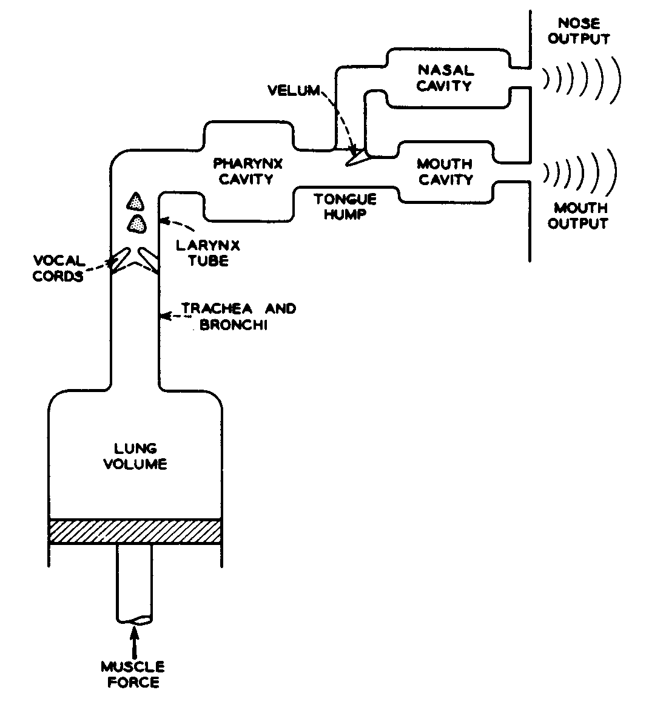
Mechanizm powstawania mowy

Slide 16
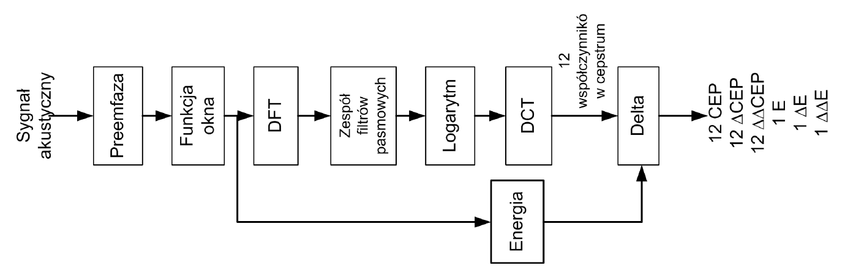
Algorytm MFCC

Slide 17
MFCC - podsumowanie
Składowe wektora cech są nieskorelowane
Inspirowany biologicznymi aspektami aparatu mowy
Odwrotna filtracja sygnału za pomocą transformacji cepstrum – proces odseparowania źródła sygnału od filtrów
Reprezentuje strukturę formantową traktu głosowego
Tworzy parametryczny model kształtu traktu głosowego produkującego fonem

Slide 18
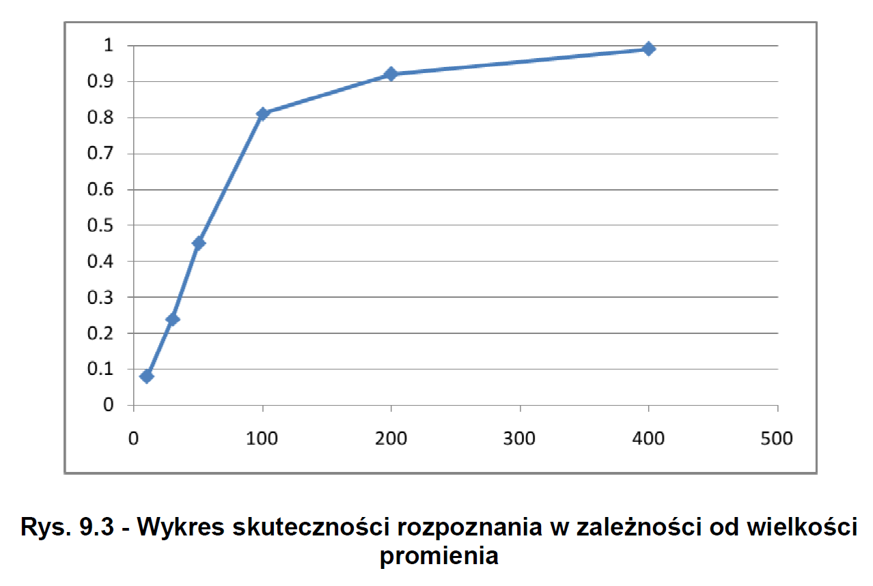
Rezultaty 1/2

Slide 19
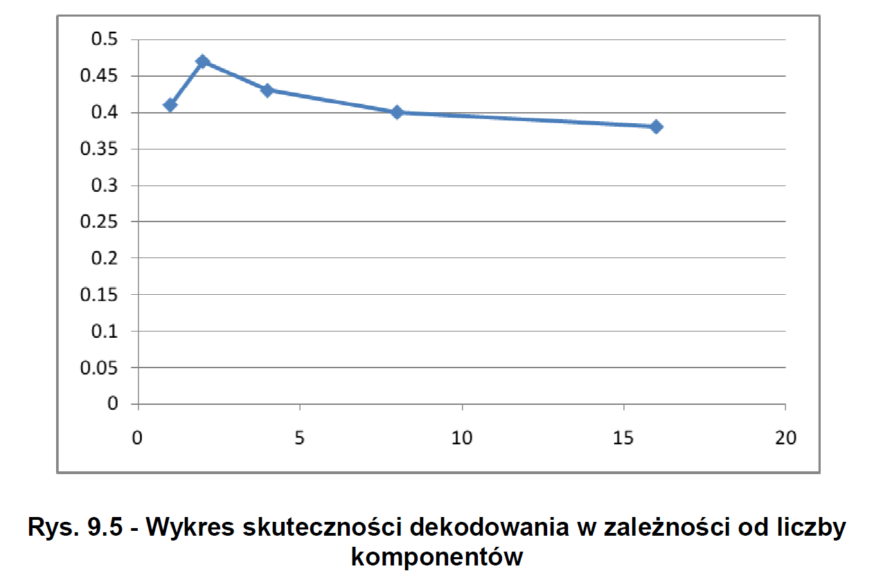
Rezultaty 2/2

Slide 20
Dziękuję za uwagę

